Slide 1
Đề tài: Nhận diện cảm xúc khuôn mặt

Slide 2
Mục Lục
Giới thiệu đề tài
Thiết kế và hiện thực
Tổng quan về bộ dữ liệu
Đánh giá mô hình
Cơ sở lý thuyết

Slide 3
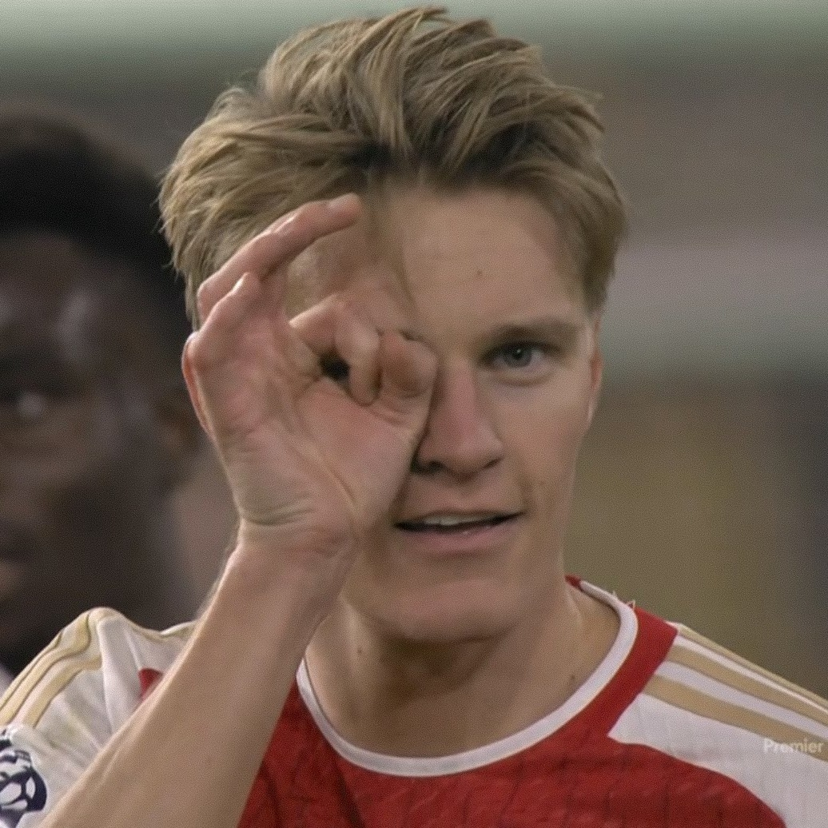



Danh sách thành viên
Đinh Vũ Hà
2113269
Hoàng Gia Bảo
2112855
Phạm Việt Cường
1912830
Bùi Anh Khoa
2011408

Slide 4
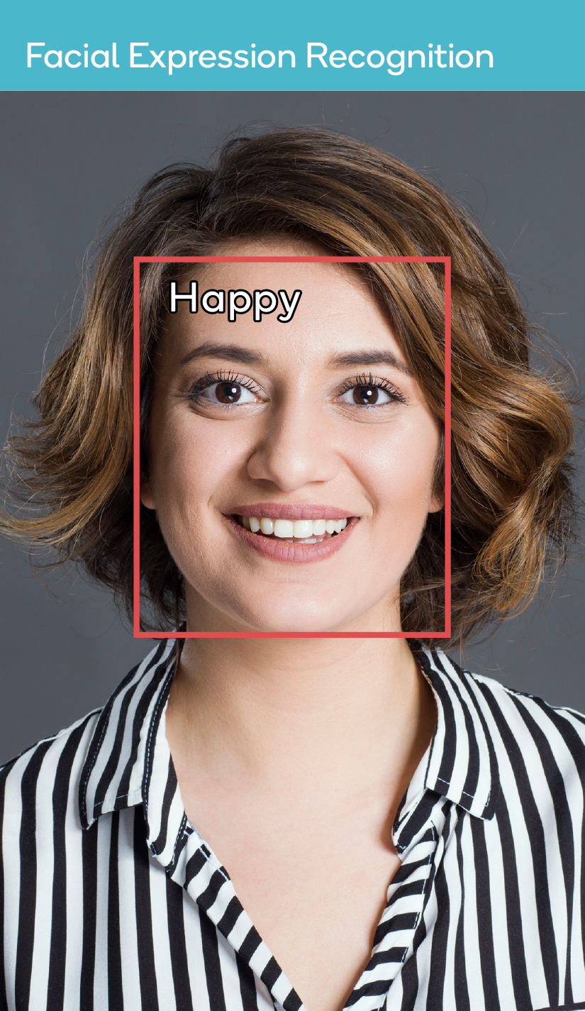
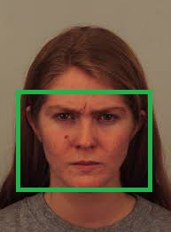
Giới thiệu đề tài
Angry
Notes:
Bài toán nhận diện cảm xúc khuôn mặt luôn là một bài toán thú vị đối với công nghệ xử lý ảnh. Ví dụ: Nó có thể giúp bạn nắm bắt được trạng thái cảm xúc của bạn gái bạn để đề phòng bạn bị đồ vật bay vào đầu

Slide 5
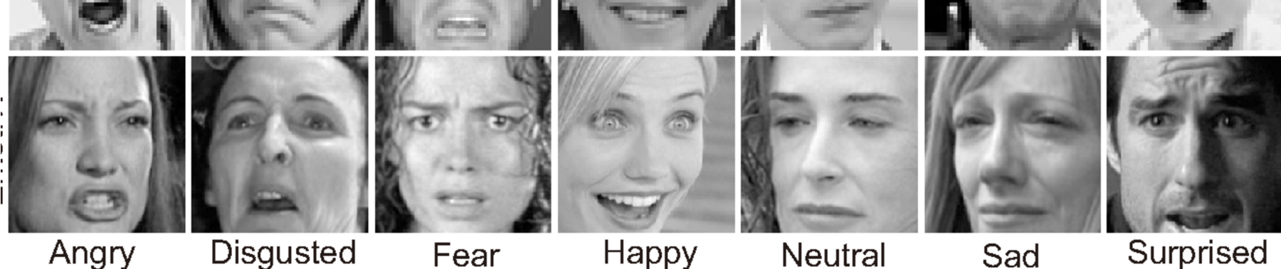
Dataset
Được lấy từ dataset FER-2013. Đường dẫn tới dataset trên kaggle:
https://www.kaggle.com/datasets/msambare/fer2013 Tác giả: MANAS SAMBARE,
Dataset được chia thành 2 tập:
Train(28709 ảnh) và Test(7178 ảnh)
Bao gồm 7 nhóm cảm xúc: Angry, Disgust, Fear, Happy, Neutral, Sad, Surprise

Slide 6
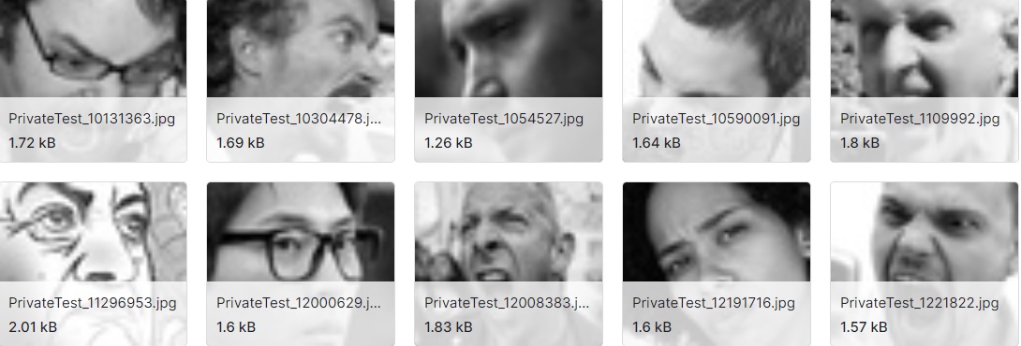
Angry

Slide 7
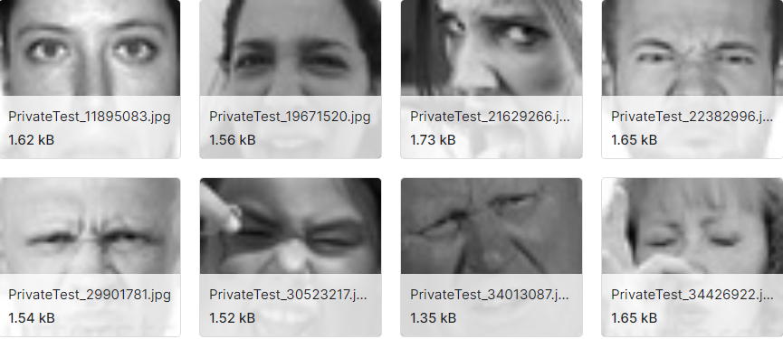
Disgust

Slide 8
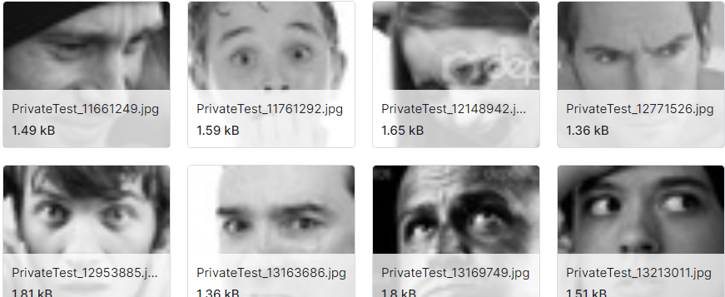
Fear

Slide 9
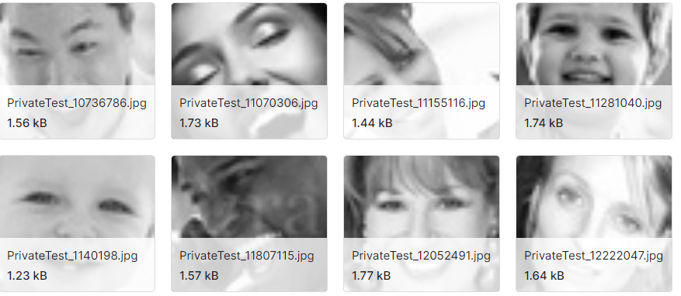
Happy

Slide 10
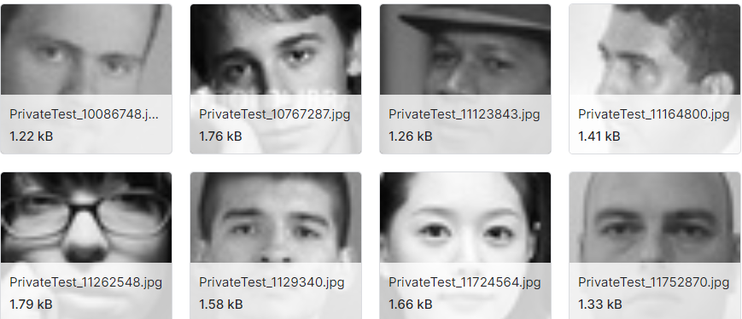
Neutral

Slide 11
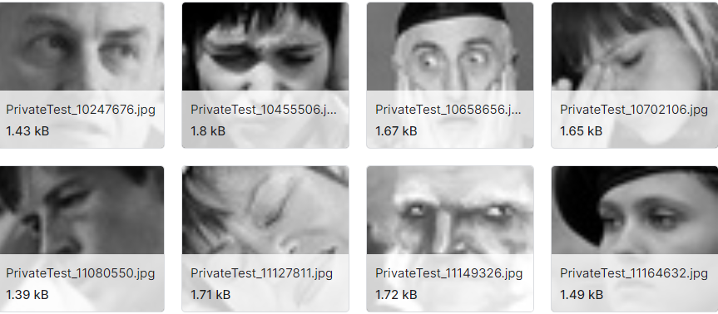
Sad

Slide 12
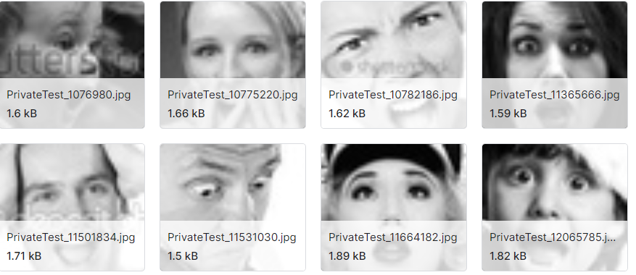
Surprise

Slide 13
Cơ sở lý thuyết

Slide 14
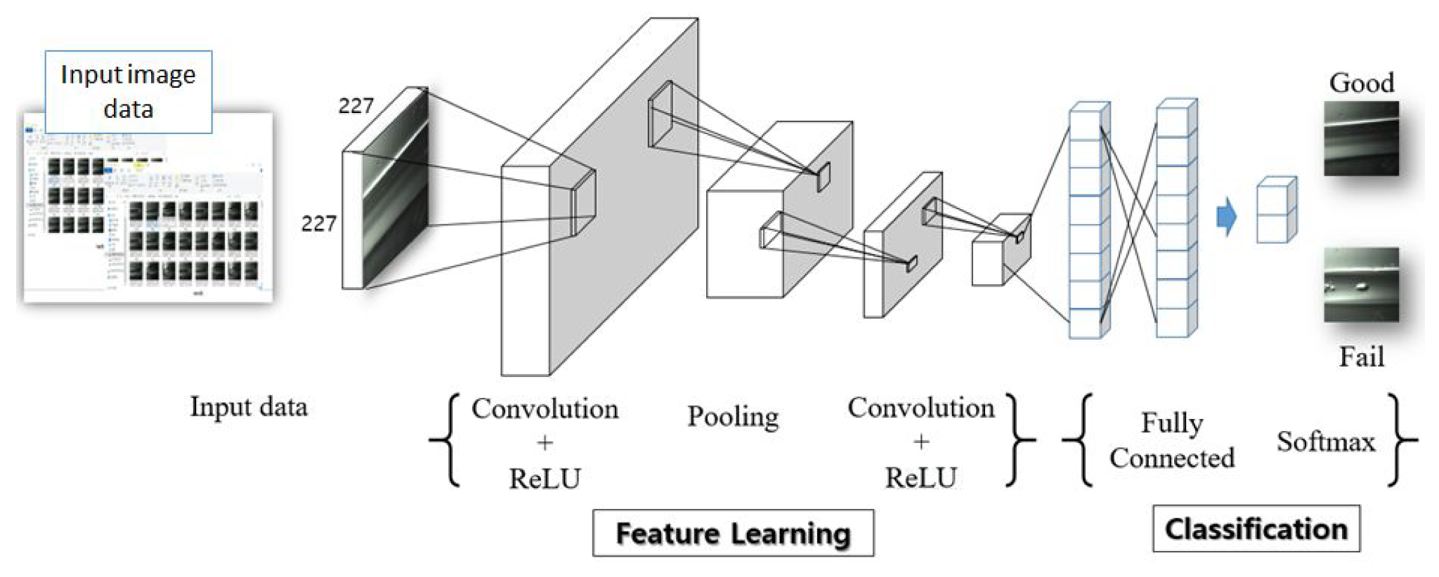

Slide 15
Convolutional layer
Sử dụng các cửa sổ trượt (filter) để trích xuất ra các đặc trưng của từng vùng ảnh.
Output thu được là một ma trận chứa các đặc trưng của ảnh gốc.

Slide 16
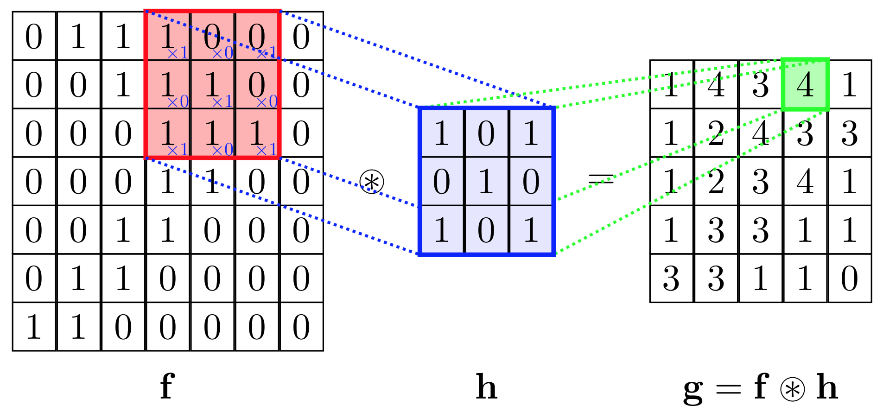

Slide 17
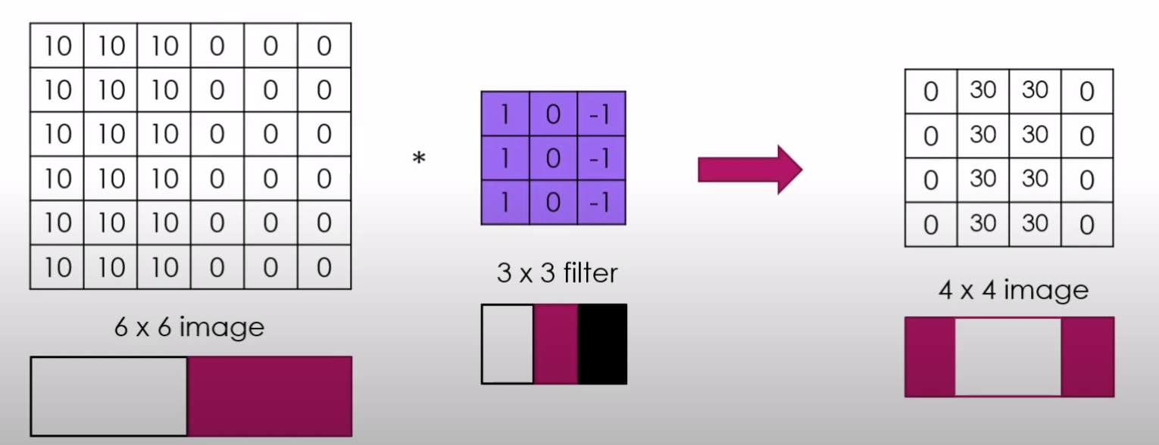
Filter

Slide 18
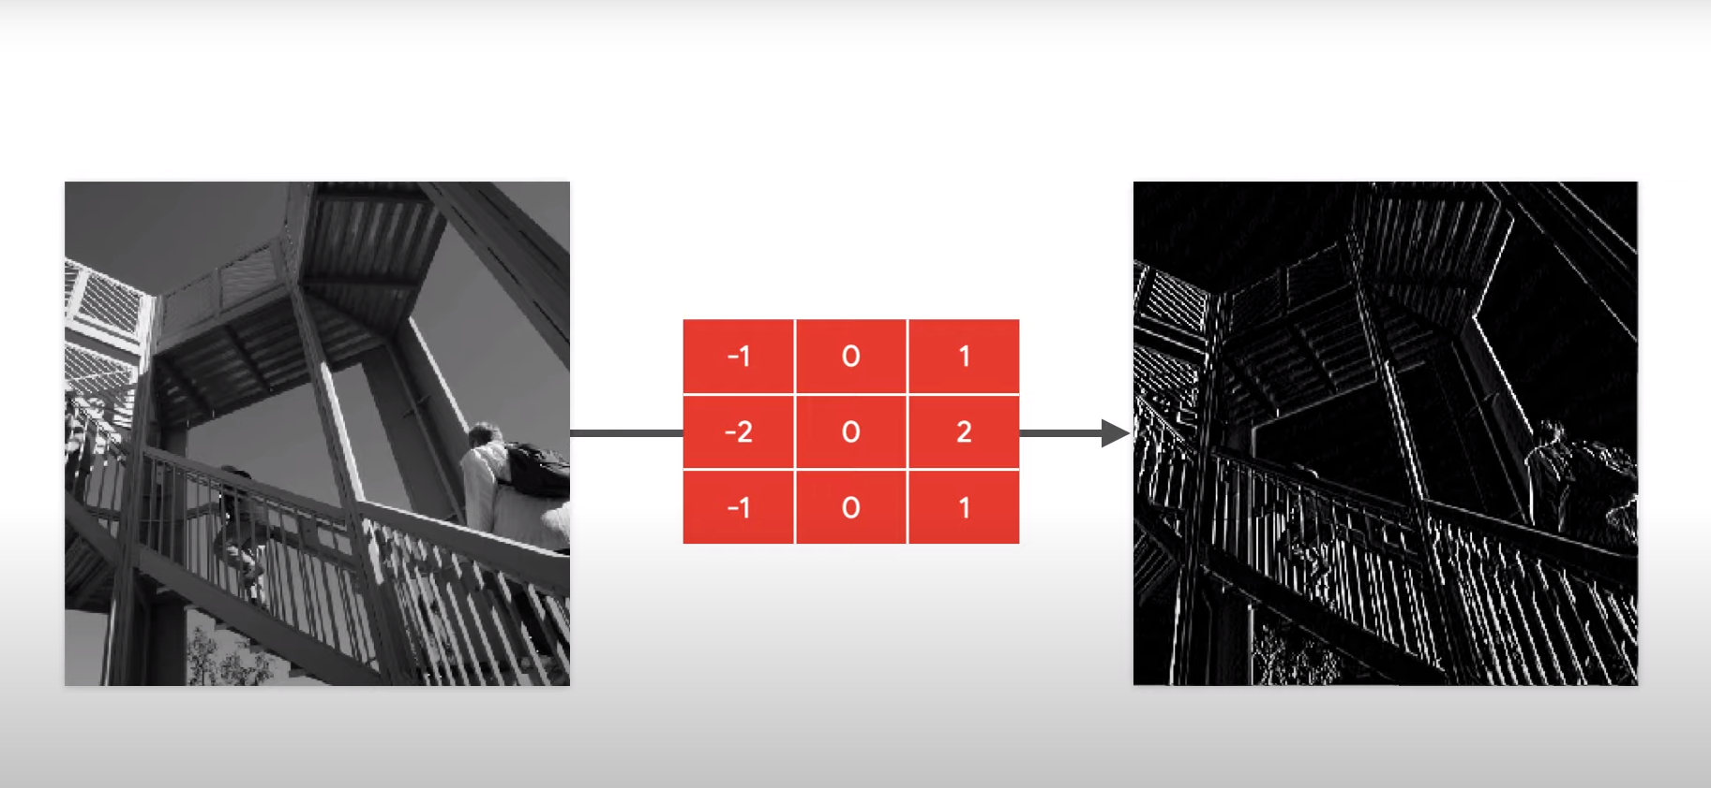

Slide 19
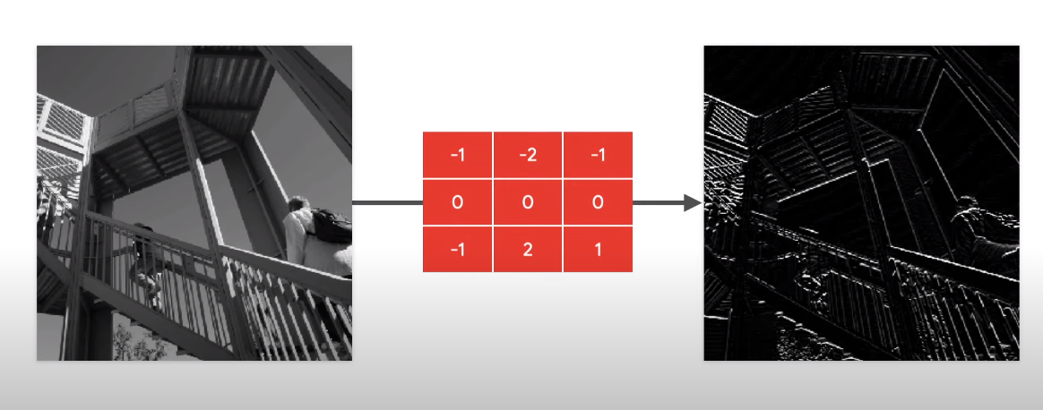

Slide 20
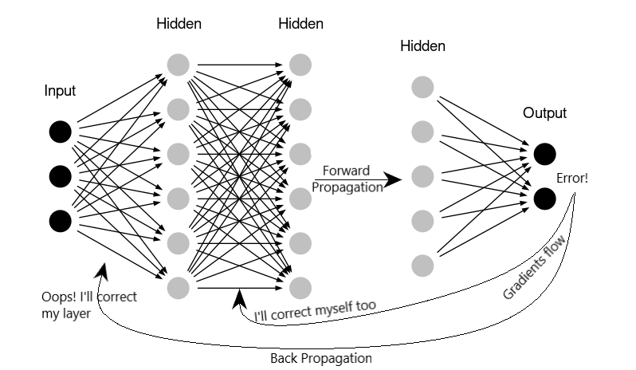
Batch Normalization
giúp ổn định và tăng tốc quá trình học bằng cách chuẩn hóa giá trị đầu ra của mỗi lớp.

Slide 21
Pooling layer
Làm giảm chiều không gian của dữ liệu và giảm độ phức tạp.
Max pooling: giữ lại các đặc trưng quan trọng nhất
Average pooling: Giữ lại thông tin tổng quan

Slide 22
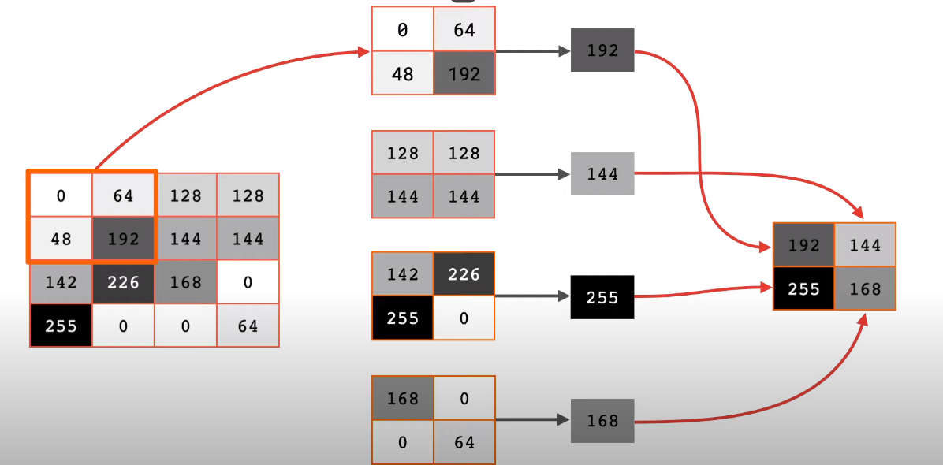

Slide 23
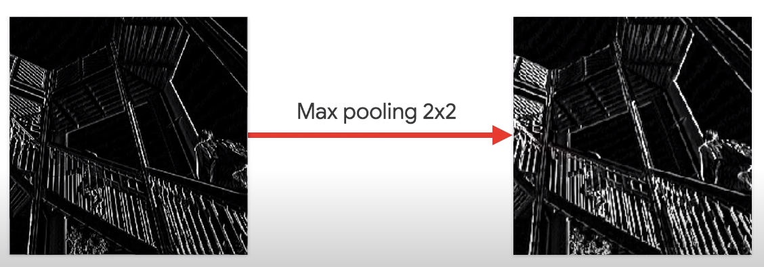

Slide 24

Dropout Layer
loại bỏ một phần các đơn vị đầu vào, giúp tránh overfitting.

Slide 25
Fully connected layer
Là các lớp kết nối đầy đủ như mạng NN bình thường.
Dàn phẳng bức ảnh ra thành 1 vecto thay vì là mảng nhiều chiều
Tại layer cuối cùng sẽ dùng hàm softmax.

Slide 26
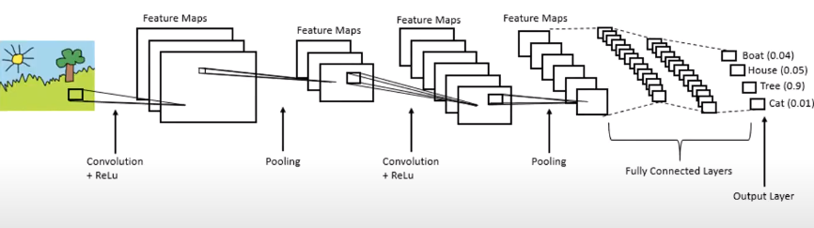

Slide 27
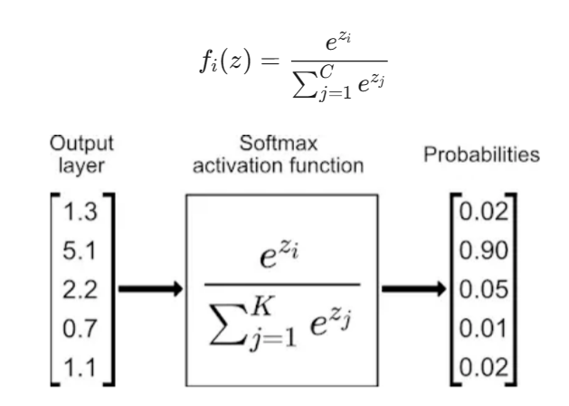
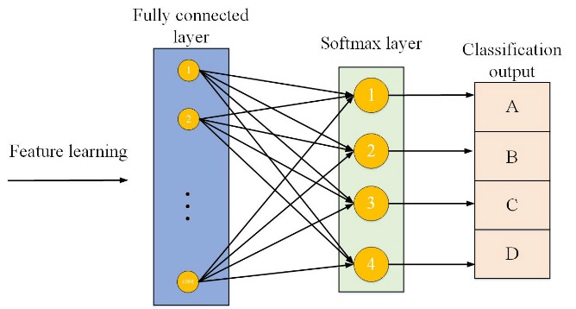
Softmax Layer

Slide 28

Activation Functions
áp dụng hàm kích hoạt cho đầu ra của mỗi lớp

Slide 29
Thang đo độ chính xác
Ở bài toán nhận dạng này, chúng ta sẽ sử dụng thang đo chính xác Accuracy.

Slide 30
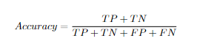
Accuracy
Tiêu chí đầu tiên để đánh giá một mô hình phân loại có chính xác hay không, cũng là tiêu chí phổ biến nhất khi huấn luyện mạng neuron, đó chính là độ chính xác (Accuracy):
Độ chính xác (Accuracy) được tính bằng tỉ số giữa số mẫu phân loại đúng trên tổng tất cả số mẫu đưa vào phân loại, có nghĩa là bằng tổng số mẫu âm tính thật và dương tính thật chia cho tổng của âm tính thật, dương tính thật, âm tính giả và dương tính giả.

Slide 31
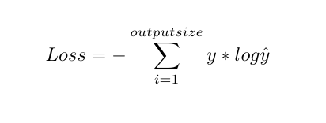
Sparse categorical cross-entropy
Hàm mất mát phổ biến cho bài toán phân loại
Tính toán cross-entropy giữa phân phối đích và phân phối dự đoán
Đặc biệt phù hợp cho bài toán phân loại nhiều lớp (multi-class classification)
Xử lý dữ liệu nhãn dạng one-hot encoding
Giá trị thấp tốt hơn, 0 là lý tưởng
Được sử dụng rộng rãi trong nhiều mô hình học sâu

Slide 32
Các công nghệ khác

Slide 33
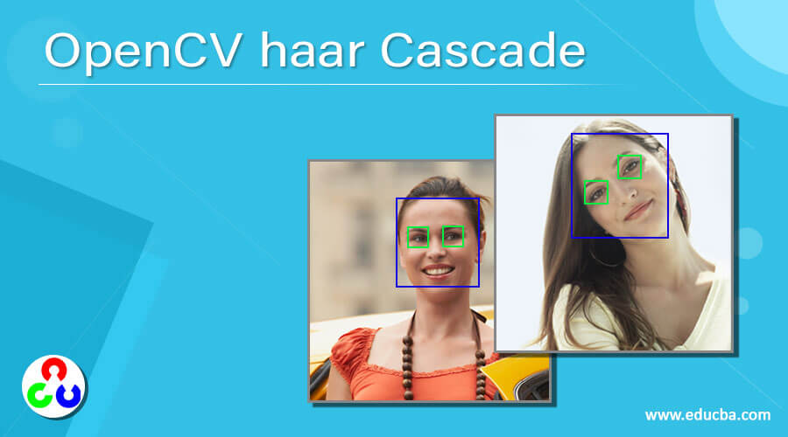

Slide 34
Thiết kế và hiện thực

Slide 35
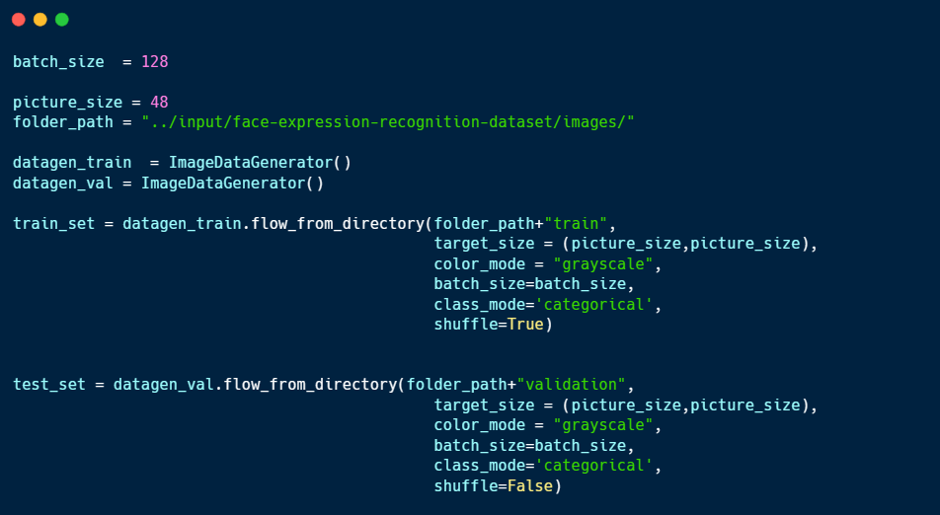

Tiền xử lý dữ liệu
Resize ảnh lại thành kích thước 48 x 48 pixel

Slide 36
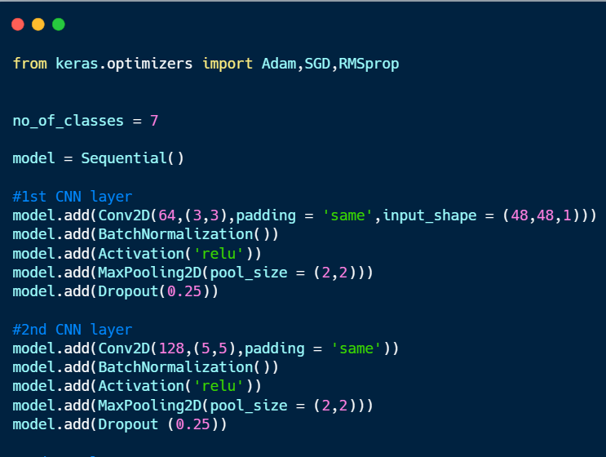
Xây dựng model

Slide 37
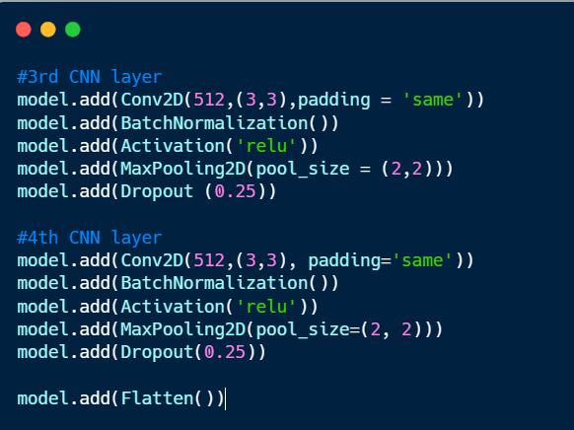
Xây dựng model

Slide 38
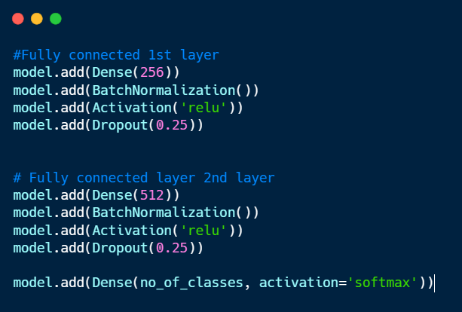
Xây dựng model

Slide 39
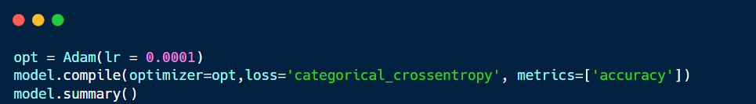
Tạo learning_rate = 0.0001

Slide 40
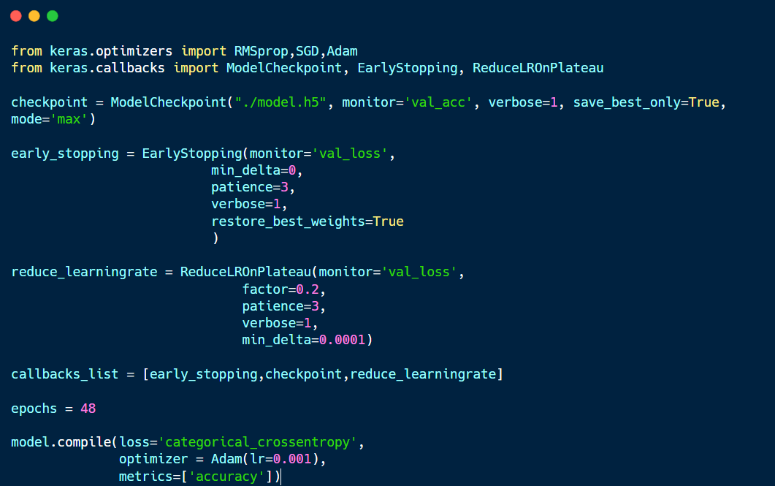

Huấn luyện mô hình

Slide 41
Kết quả và đánh giá

Slide 42

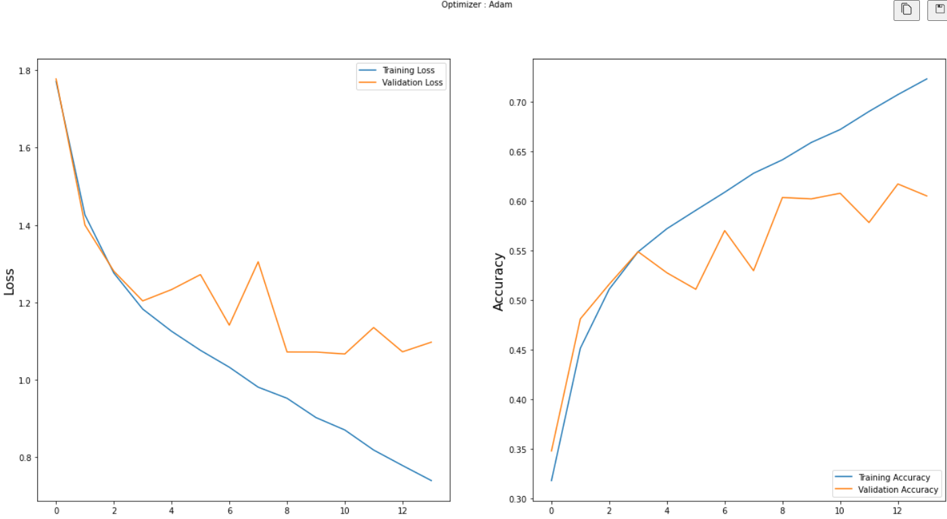
Sau 13 epochs huấn luyện, nhận thấy mô hình không còn giữ được tốc độ tăng độ chính xác như trước và có dấu hiệu thuyên giảm, model được early_stopping tránh việc bị overfitting và mất thời gian.

Slide 43


Nhận xét
Mô hình tận dụng tính chất không gian của dữ liệu hình ảnh
Có thể học các đặc trưng biểu cảm từ khuôn mặt
Hiệu suất không cao trong nhiều tình huống thực tế
Cần tập dữ liệu lớn, đa dạng để đào tạo tốt
Khó phân biệt một số cảm xúc tương tự
Cần cải thiện liên tục về kiến trúc và kỹ thuật huấn luyện

Slide 44

Tài liệu tham khảo
[1] World Health Organization (WHO)- Estimated number of new cancer cases, 2023.
[2] D. Forsyth and J.Ponce - Computer vision: a modern approach. Prentice Hall Professional Technical Reference, 2002.
[3] Ian Goodfellow, Yoshua Bengio, Aaron Courville - Deep Learning (Adaptive Computation and Machine Learning series).
[4] Institute of Electrical and Electronics Engineers - Proceedings of the IEEE, 1998.
[5] Alex Krizhevsky, Ilya Sutskever and Geoffrey E. Hinton - ImageNet Classification with Deep Convolutional Neural Networks, 2012
[6] Karen Simonyan and Andrew Zisserman - Very Deep Convolutional Networks for Large-Scale Image Recognition, 2015.
[7] Kaiming He, Xiangyu Zhang, Shaoqing Ren and Jian Sun - Deep Residual Learning for Image Recognition. 2015.

Slide 45

Cảm ơn thầy và các bạn đã lắng nghe!

